Slide 1
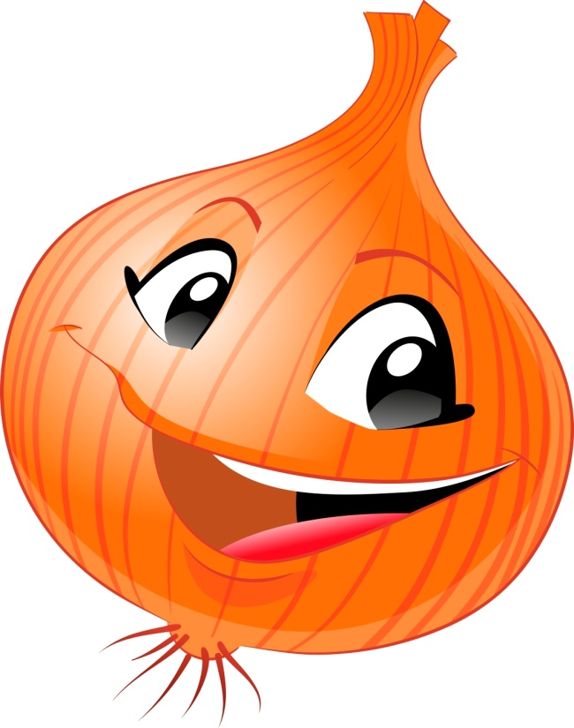
Лук – зелёный друг
Презентация для детей
младшей группы
2019 год

Slide 2
Очень горький, но полезный! Защищает от болезней! И микробам он не друг – Потому что это лук.

Slide 3
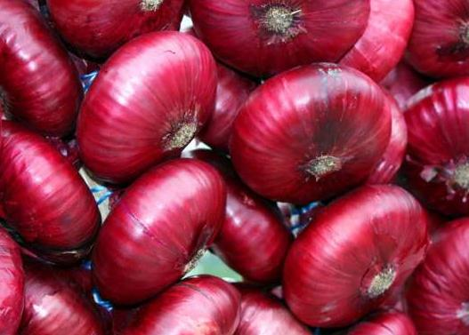
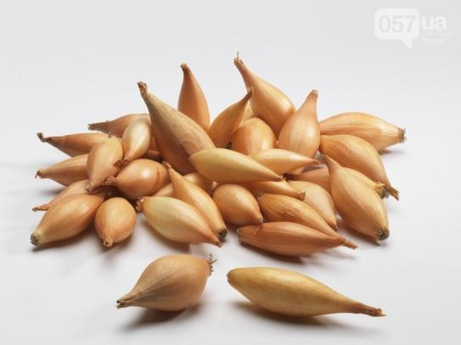
Какой бывает лук?
Круглый
Плоский
Длинный

Slide 4
Он покрыт чешуёй

Slide 5
Мы ребята, малыши. Любим мы трудиться. Вот посадим лук, Будем им гордиться!
Как посадить лук?

Slide 6
Можно насыпать землю в ящик или налить воду в прозрачную ёмкость

Slide 7
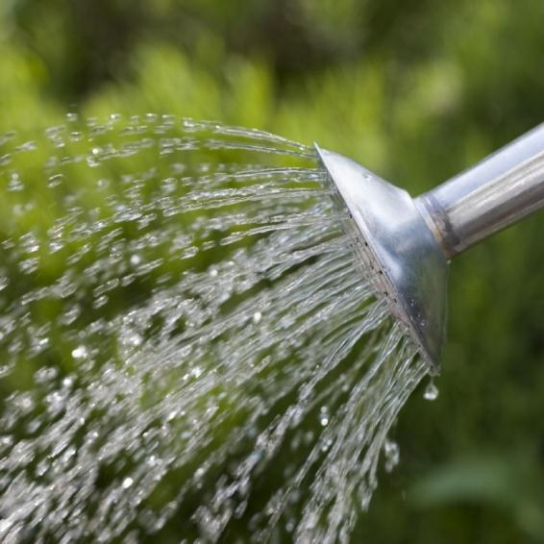
Сажаем луковичку и обязательно поливаем

Slide 8
Лук любит свет и тепло, поэтому ставим его на окно

Slide 9
И вот он растёт!!!

Slide 10
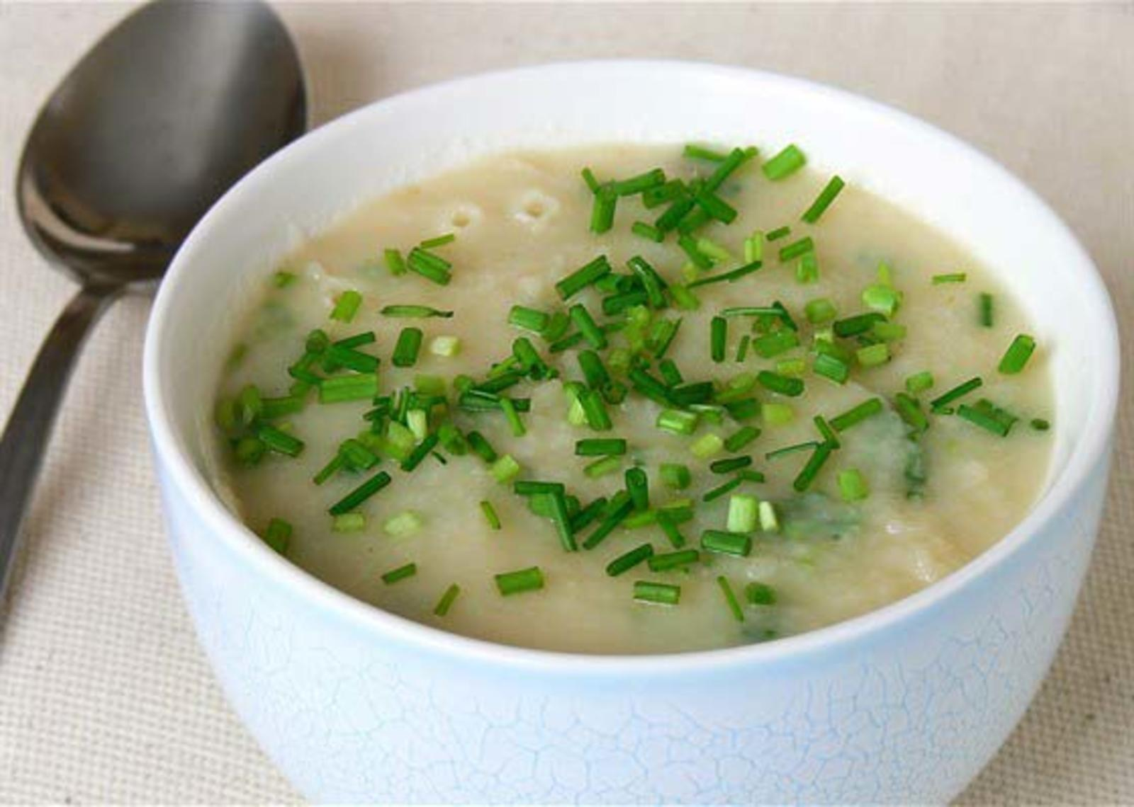
Вот зелёная стрела К свету, к солнышку взошла. Мы её положим в суп, Ведь приправа эта –лук.

Slide 11
Лук зелёный – объеденье! Он приправа к блюдам. Ешьте, дети, лук зелёный. Он полезен людям. Витаминов в нём не счесть – Надо лук зелёный есть!

Slide 12
Спасибо
за внимание!!!

